Slide 1

МБОУ “Лицей”
Симферопольского района республики крым
Экскурсионная работа как средство воспитания функциональной грамотности школьника
Спильная Ольга Олеговна
учитель географии

Slide 2
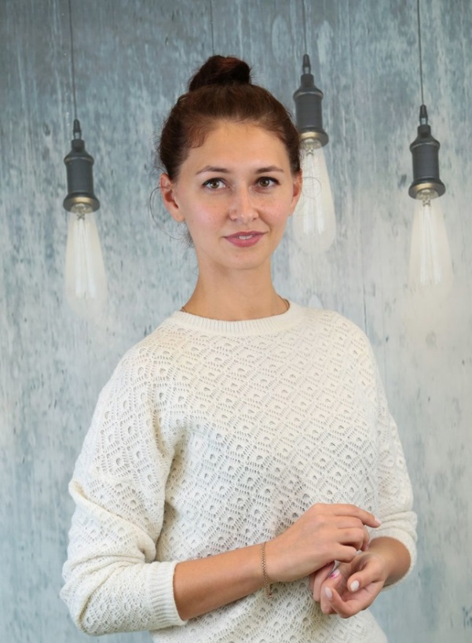
Спильная ольга олеговна
Учитель географии МБОУ «Лицей»
классный руководитель 8-В класса
Образование: географический факультет, ТНУ им. В. И. Вернадского. 2014 г.
Педагогический стаж: 1 год

Slide 3

Мой девиз:
«Чем больше знаешь, тем больше видишь»
Плохой учитель
преподносит истину,
а хороший
учит её находить.
А. Дистервег

Slide 4
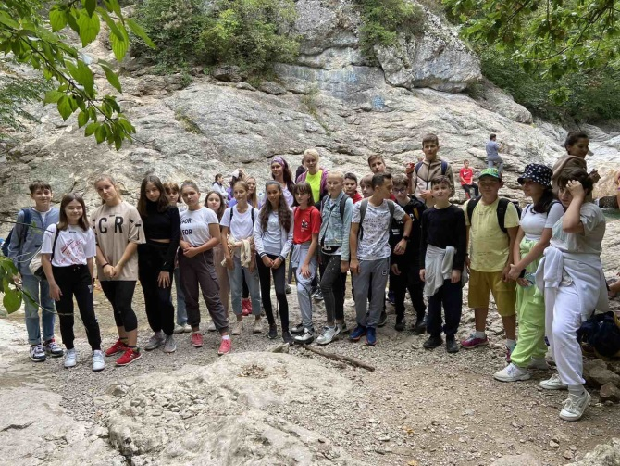
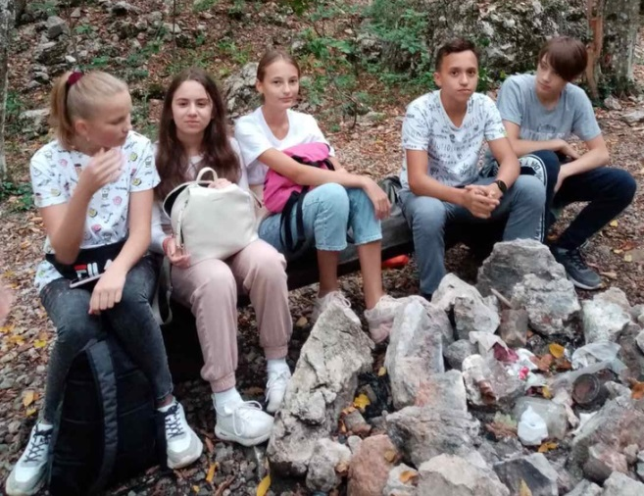
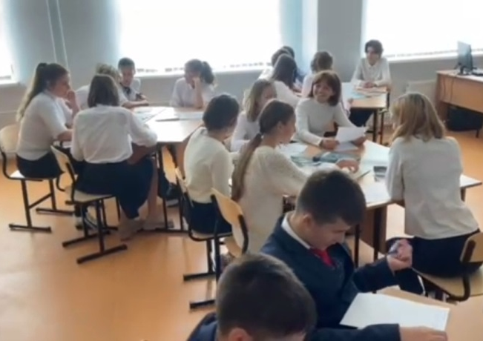
Может ли экскурсия воспитать у ребенка «навыки XXI века»?

Slide 5
Исследовательский проект: Большой каньон Крыма
Подготовка
проекта
Формулировка целей и задач экскурсии, определение методов;
Организация
экскурсии
Работа групп на опорных точках маршрута: Буковый лес, Почтовый дуб, источник Пания, Голубое озеро, «Отвесные склоны», Ванна молодости, «В русле реки».
Послеэкскурсионная работа
Систематизация знаний;
Формирование творческих групп: геологи, гидрологи, ботаники, экологи;
Сбор информации участниками экскурсии;
Построение маршрута, выделены опорные точки маршрута.
Выступления групп на классном часе;
Создание ментальной карты.
Завершающий этап
Прогнозирование будущих экскурсий.

Slide 6
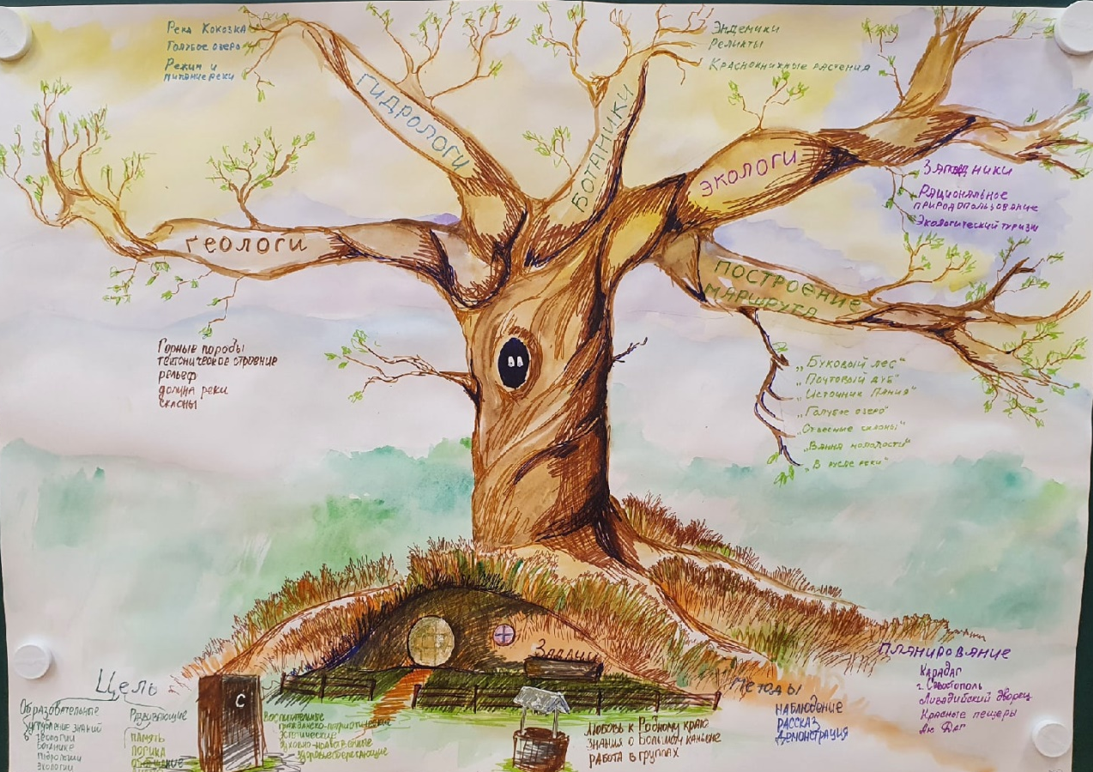
Ментальная карта

Slide 7
Экскурсионная работа как средство воспитания
Интеллектуальное направление
Гражданское-патриотическое направление
Нравственное и духовное направление
Здоровьесберегающее направление
Экологическое напраление
Воспитание современных ценностей
Правовое воспитание и культура безопасности

Slide 8
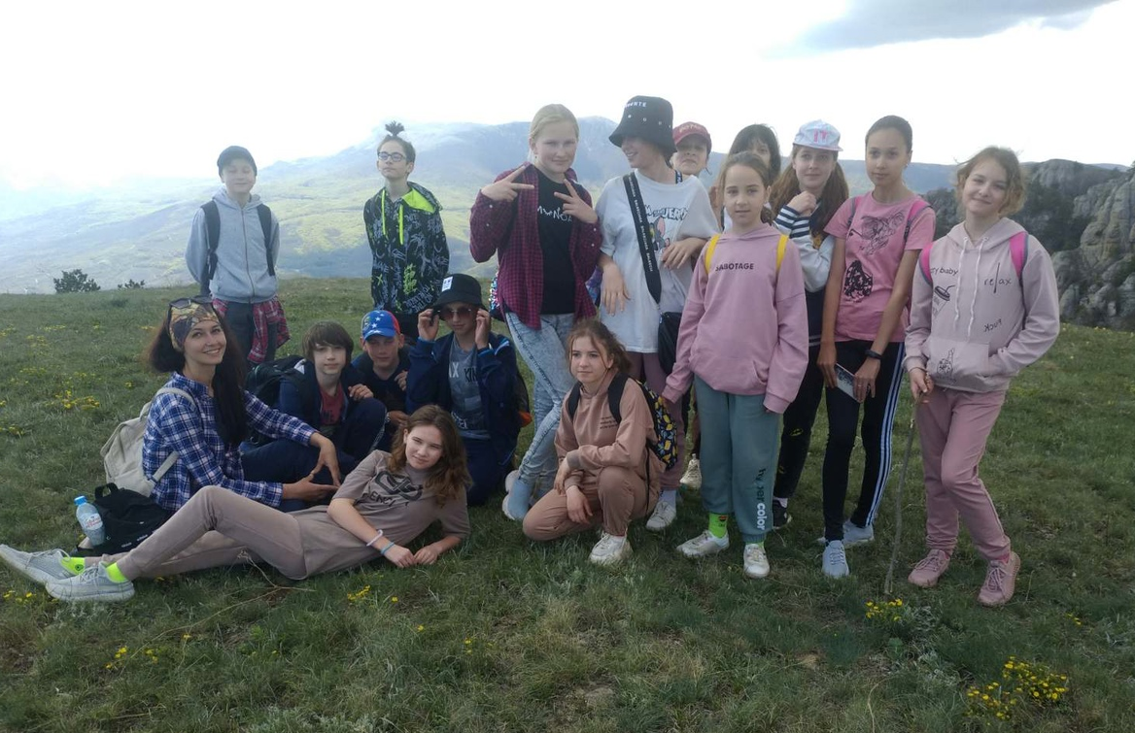
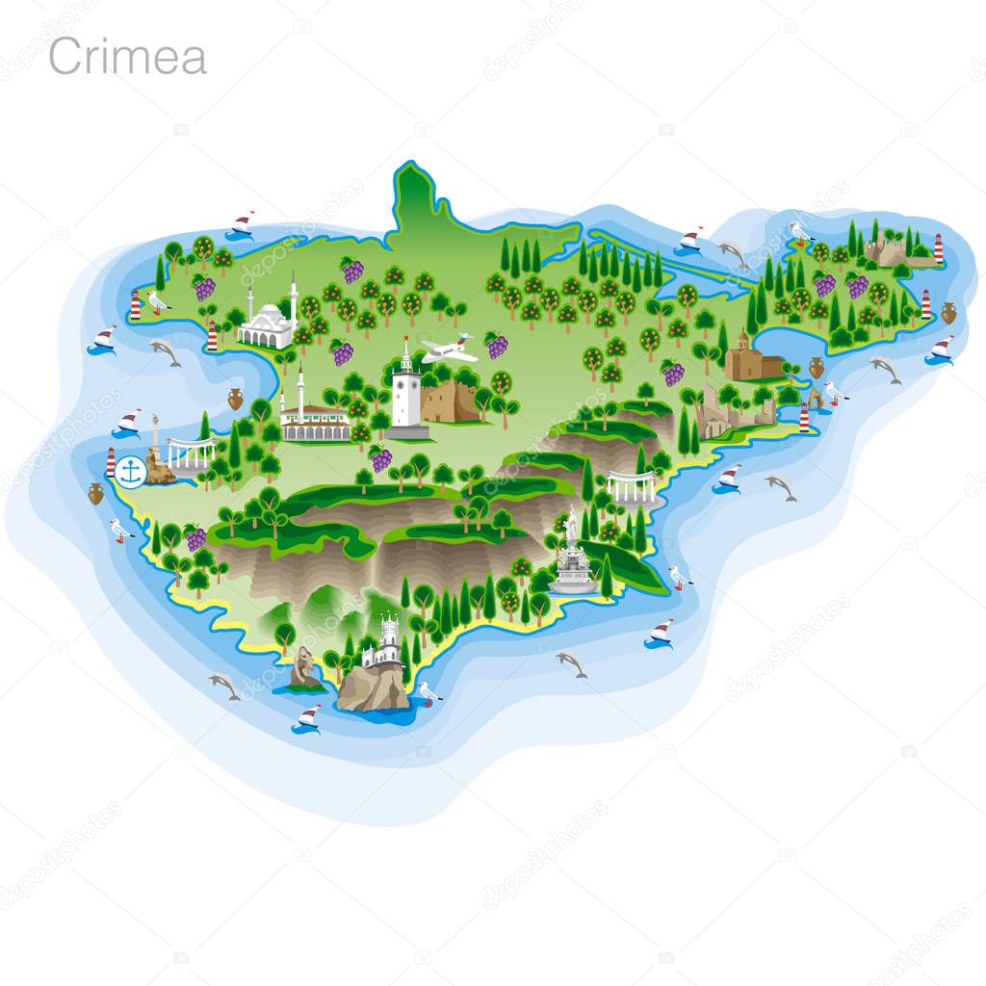
ГЕОГРАФИЯ - НАУКА ОБО ВСЕМ

